Slide 1
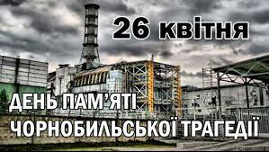

Slide 2
Чорно́бильська катастро́фа — техногенна екологічно-гуманітарна катастрофа, спричинена двома тепловими вибухами і подальшим руйнуванням четвертого енергоблока Чорнобильської атомної електростанції, розташованої на території України (тоді УРСР), в ніч на 26 квітня 1986 року. недоліки в конструкції реактора РВПК-1000.

Slide 3
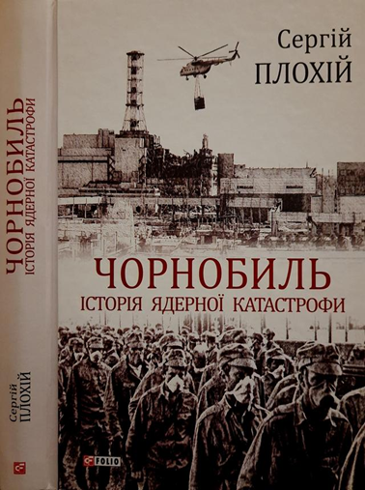
БІБЛІОТЕКА РЕКОМЕНДУЄ

Slide 4
Плохій, Сергій Миколайович.
Чорнобиль. Історія ядерної катастрофи [Текст] : [пер. з англ.] / Сергій Плохій. - Харків : Фоліо, 2019. - 395, [1] с., [4] арк. іл. - (Великий науковий проект).
Вихід кожної книжки американського історика Сергія Плохія є знаковою подією не лише в українському, але й у Західному науковому середовищі. Цього разу директор Гарвардського українського наукового інституту присвятив свою працю Чорнобильській катастрофі. За цю книгу автор отримав найпрестижнішу британську літературну премію в жанрі нехудожньої літератури (нон-фікшн), ? Baillie Gifford Prize,
За словами самого автора, ця публікація є першою історією чорнобильської катастрофи від вибуху аж до закриття станції в грудні 2000 р. Закінчується вона розповіддю про спорудження нового саркофагу над пошкодженим ректором у травні 2018 р.

Slide 5
Оформляндія або прогулянка в Зону — емоційний вимір Чорнобильщини, занурення у світ нелегальних туристів-"сталкерів".
В цій книзі ви не знайдете стандартних описів Зони, нудних історичних викладок і роздумів над істинними причинами Чорнобильської аварії. Тут — погляд зсередини на явище нелегального туризму у Зону відчуження, яка є є унікальною територією українського Полісся впродовж майже 30-ти років. Тут — смарагдові болота, міліцейські засідки і збиті до кривавих мозолів ноги. Тут загрозливі зливи нічної Прип'яті та світанкові чари Полісся.
Книга проілюстрована фотографіями, які зробив сам автор.

Slide 6
Світлани Алексієвич
Чорнобильська молитва.
Книжка від нобелівської лауреатки з літератури, білоруської письменниці Світлани Алексієвич «Чорнобильська молитва. Хроніка майбутнього» в перекладі української авторки Оксани Забужко неймовірно живо та глибоко оповідає про враження людей, які бачили цю трагедію на власні очі. Саме з її книги сценаристи серіалу «Чорнобиль» з невеличкими змінами взяли трагічну історію дружини пожежника Ігнатенка. Авторка створила оповідь на основі інтерв'ю із сотнями очевидців: ліквідаторами та посадовцями, які приймали важливі рішення щодо ходу подій; потерпілими та їхніми родичами; вимушеними переселенцями та тими, хто вирішив повернутися назад у зону відчуження. Книжка не залишить нікого байдужим, під час читання складається враження, що ти на власні очі бачиш весь біль та хаос, який тоді висів у повітрі.

Slide 7
1986. Чорнобильські хроніки
Всебічний журналістський репортаж від українського оператора Сергія Трохима «1986. Чорнобильські хроніки»оповідає про трагедію з місця події. Як все відбувалося насправді, протидія режимній цензурі, байки знімальної групи та оповідь про настрої, які панували в той час. Книжка розповідає багато деталей про зйомки з місця подій, ризики, на які йшли тоді журналісти та оператори задля гарного кадру на рівні із ліквідаторами аварії.

Slide 8
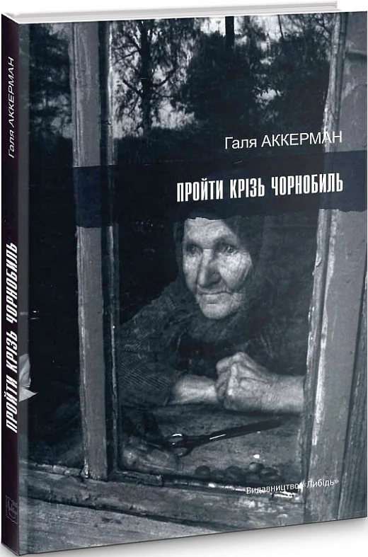
Галі Акерман
Пройти крізь Чорнобиль
Книга есеїв французької авторки Галі Акерман «Пройти крізь Чорнобиль» - це унікальний путівник по клаптиках долі людей, які живуть у зоні відчуження й досі. Читаючи ці історії, постійно дивуєшся людській винахідливості та здатності призвичаїтись до критичних умов. Інтелектуальне переосмислення авторки уже написаних книг на цю тему дає певний рівень критичного підходу до розуміння події.

